Slide 1
デジタルメディア処理2
担当: 井尻 敬

Slide 2
デジタルメディア処理２、2019（前期）
4/11 序論 : イントロダクション，テクスチャ合成
4/18 特徴検出1 : テンプレートマッチング、コーナー・エッジ検出
4/25 特徴検出2 : DoG特徴量、SIFT特徴量、ハフ変換
5/09 領域分割 : 領域分割とは，閾値法，領域拡張法，動的輪郭モデル
5/16 領域分割 : グラフカット，モーフォロジー処理，Marching cubes
5/23 パターン認識基礎1 : パターン認識概論，サポートベクタマシン
5/30 パターン認識基礎2 : ニューラルネットワーク、深層学習
6/06 パターン認識基礎3: 主成分分析, オートエンコーダ
6/13 筆記試験（50点満点)
6/20 プログラミング演習 1 (基礎的な課題30点, 発展的な課題 20点)
6/27 プログラミング演習 2
7/04 プログラミング演習 3
7/11 プログラミング演習 4
7/18 プログラミング演習 5

Slide 3
Contents : 画像領域分割
画像領域分割とは
閾値法
領域成長法
クラスタリング
識別器
動的輪郭モデル
グラフカット法
陰関数曲面再構成法
先週積み残し分を

Slide 4
Marching Cubes

Slide 5
Marching Cubes法
ラベル画像(ボクセルデータ)をポリゴンメッシュに変換する
スカラー場の等値面をポリゴンメッシュとして抽出する
2Dの場合
1. グリッドを構築
2. ４頂点からなる『cell』を走査
頂点の内外状態に応じて
線分を配置
入力: ラベル画像
Cellの状態 16通り

Slide 6
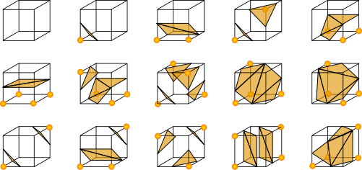
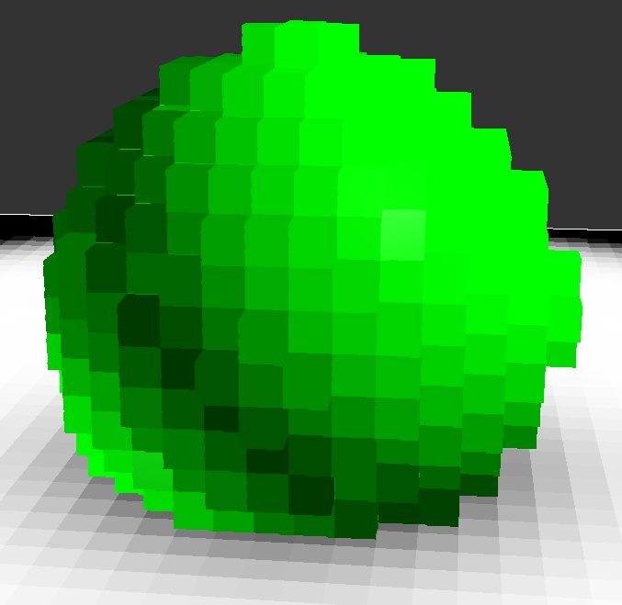
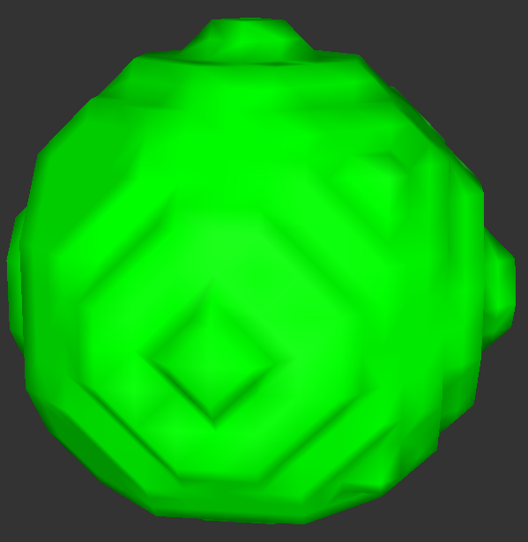
Marching Cubes法
3Dの場合
1. グリッドを構築
2. 8 頂点からなる『cell』を走査
→頂点の内外状態に応じて
線分を配置
Cellの状態 256通り By Jmtrivial, GPL

Slide 7
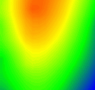
Marching Cubes法
2Dスカラー場の等値面を求める場合
1. グリッドを構築
2. ４頂点からなる『cell』を走査
→頂点の内外状態に応じて線分を配置
Cellの状態 16通り
頂点の値に応じて線分の位置を調整
→ Sub-pixel levelの境界が得られる

Slide 8
モーフォロジー演算

Slide 9
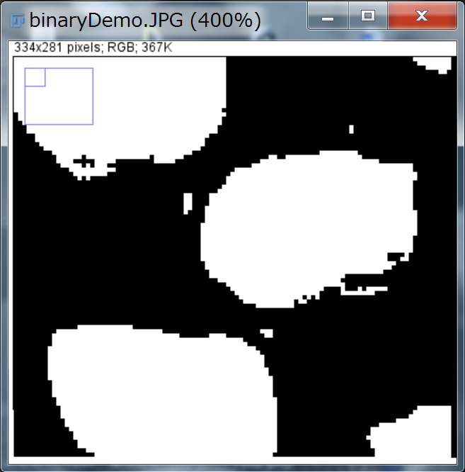
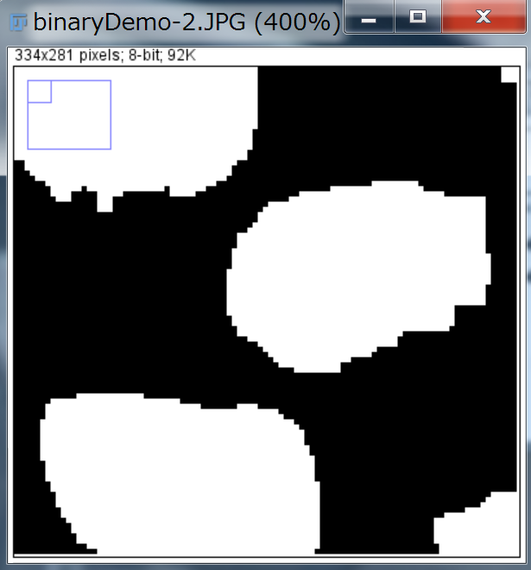
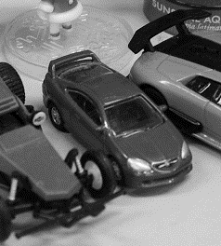
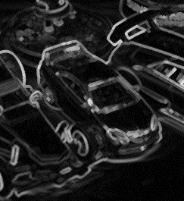
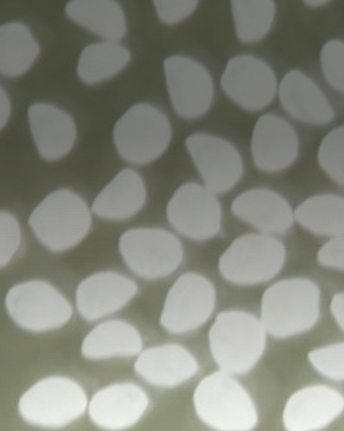
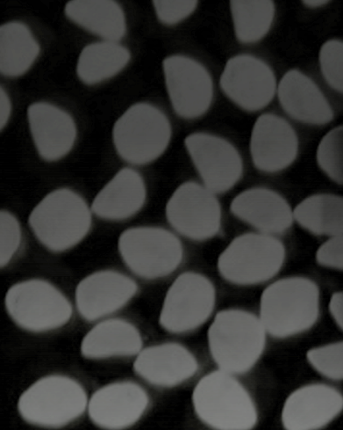
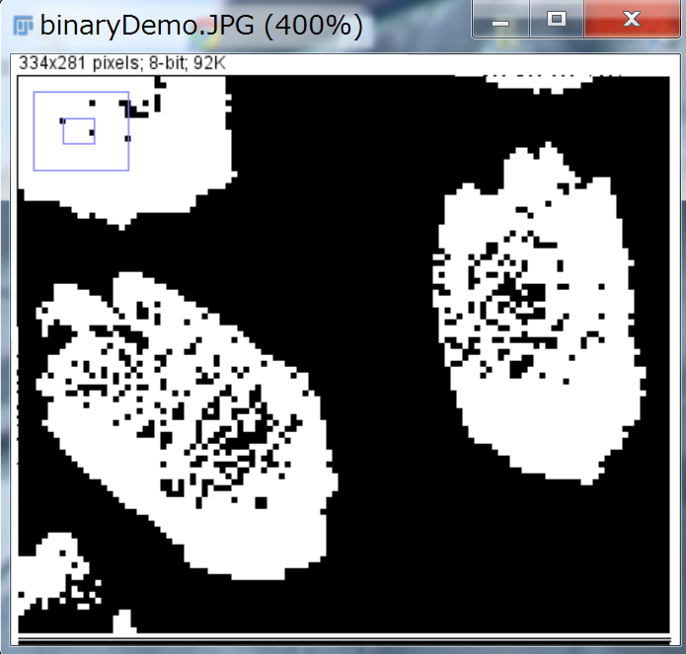
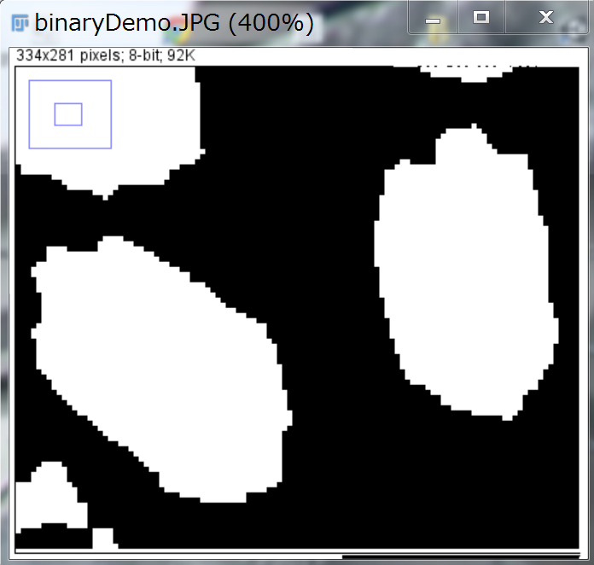
Morphological operation
集合論の概念を利用した画像変換法
空隙/ノイズ除去・背景グラデーション除去などに利用可能
Opening: 細かなごみを除去
Dilation-ErosionでEdge抽出
Closing: 領域内の穴を除去
Top-hat: グラデーションを除去

Slide 10
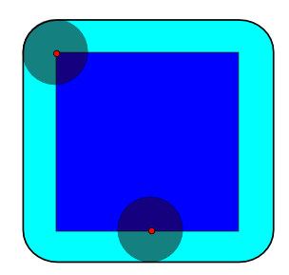
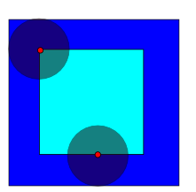
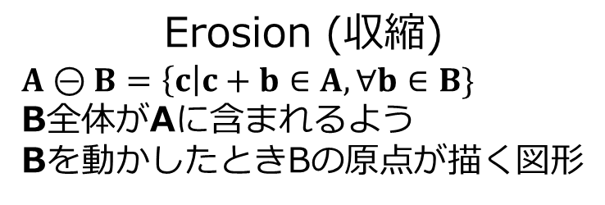
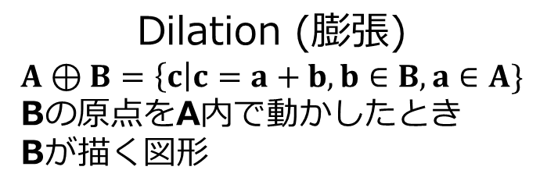
Morphological operator - 形態作用素-
集合A (入力2値画像)
集合B (Structure Element)
Dilation (膨張)
$A⊕B=\left\{c\right|c=a+b,b∈B,a∈A\}$
Bの原点をA内で動かしたとき
Bが描く図形
Erosion (収縮)
$A⊝B=\left\{c\right|c+b∈A,∀b∈B\}$
B全体がAに含まれるよう
Bを動かしたときBの原点が描く図形
図はwikipediaより
Notes:
$A⊝B=∪_{b∈B}\left\{a−b \right|a∈A\}$
これすこしややっこしいけど…
U$\left\{a+b \right|a∈A\}$は、Aの任意の点aにBの原点を置いたことを表していて,
『U』ですべてのb∈Bをたしている
U$\left\{a−b \right|a∈A\}$は,

Slide 11
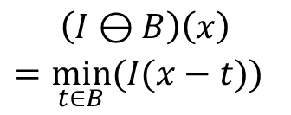
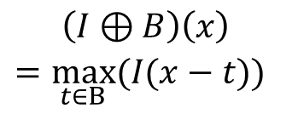
2値画像のMorphological operation (1/3)
Structure Element
+ 2値の線形フィルタのようなもの
+ 円形のものが良く用いられる
4近傍
8近傍
半径3pixelの円
Basic operations
Dilation
Erosion
0
0
0
0
0
0
0
0
0
1
1
1
1
0
0
0
0
0
0
0
0
0
0
1
1
1
1
0
0
1
1
1
1
1
1
0
0
0
0
0
0
0
0
0
0
1
1
1
0
0
0
1
1
1
1
1
0
0
0
0
1
0
0
0
0
0
1
1
1
0
0
0
1
1
1
1
1
0
0
0
0
1
0
0
0
0
1
1
1
1
0
0
1
1
1
1
1
1
0
0
0
1
1
0
0
0
0
1
1
1
0
0
Str. Elem: B
0
1
1
1
1
1
0
0
0
0
0
0
0
0
3
0
1
1
1
3
0
0
0
0
3
0
0
0
0
0
0
0
0
0
0
0
0
0
入力画像 I(x)
$$\left(I⊕B\right)\left(x\right)$$
$=\max_{t∈B}(I(x−t))$
$$\left(I⊖B\right)\left(x\right)$$
$=\min_{t∈B}(I(x−t))$
※細かいことだが、max(I(x-t))の『マイナス -』は、(ほとんどないけど)左右/上下非対称なStructure elementを利用するとき大切.
計算時は注目画素の周囲の領域の max / minを見るため Structure Elementをひっくり返す必要が有る。

Slide 12



2値画像のMorphological operation (2/3)
入力画像 I(x)
Dilate(I, 10)
Dilate(I, 15)
Dilate(I, 20)
Structure Element
Radius : r-pixel
Erode(I, 10)
Erode(I, 15)
Erode(I, 20)
r=1, r = 3
※ Dilate(画像, 半径), Erode(画像, 半径),
※ Dilateでは、Structure elementが円なので角が取れて膨張する
※ Erodeでは、Structure element半径より細い構造はすべて消える

Slide 13
2値画像のMorphological operation (3/3)
Opening （穴あけ） - 収縮させて →膨張させる
Open(I,r) = Dilate(Erode (I,r), r)
r =10
前景の小さな構造（線・点）を除去
Closing （穴うめ） - 膨張させて →収縮する
Close(I,r) = Erode(Dilate (I,r), r)
r =10
背景の小さな構造（穴）を除去する効果
http://wiki.livedoor.jp/imagej/d/ImageJ%A5%DE%A5%CB%A5%E5%A5%A2%A5%EB%A1%A7Process%A1%CA%BD%E8%CD%FD%A1%CB%A5%E1%A5%CB%A5%E5%A1%BC#binary
Image J使うとき注意
なぜかデフォルトは
前景が黒で 値255
背景が白で値255
だったりする…
Process > Binary > option > black backgroundをチェック

Slide 14
グレースケール画像のMorphological operation
Dilation
Erosion
52
2
3
90
34
53
42
42
20
46
24
12
3
32
46
1
23
15
10
1
23
4
5
24
3
4
2
42
2
66
45
14
58
4
2
23
13
2
12
6
5
2
2
12
Str. Elem: B
3
23
56
75
67
$$\left(I⊕B\right)\left(x\right)$$
$=\max_{t∈B}(I(x−t))$
$$\left(I⊖B\right)\left(x\right)$$
$=\min_{t∈B}(I(x−t))$
11
7
12
入力画像 I(x)
注目画素にStructure Elementを重ね、
周囲の最大値/最小値を新たな画素値とする
Structure Element
+ 2値の線形フィルタのようなもの
+ 円形のものが良く用いられる
4近傍
8近傍
半径3pixelの円

Slide 15
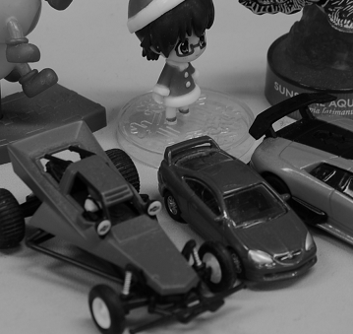
グレースケール画像のMorphological operation
元画像
Erode: 明るい領域が収縮
Dilate: 明るい領域が膨張
Dilate – Erode: edgeの
ようなものが抽出出来る
Openinig: 細かい明領域が
閉じる(無くなる)
Closing: 細かい暗領域が
閉じる(無くなる)
Structure elementは、すべてr =10の円

Slide 16

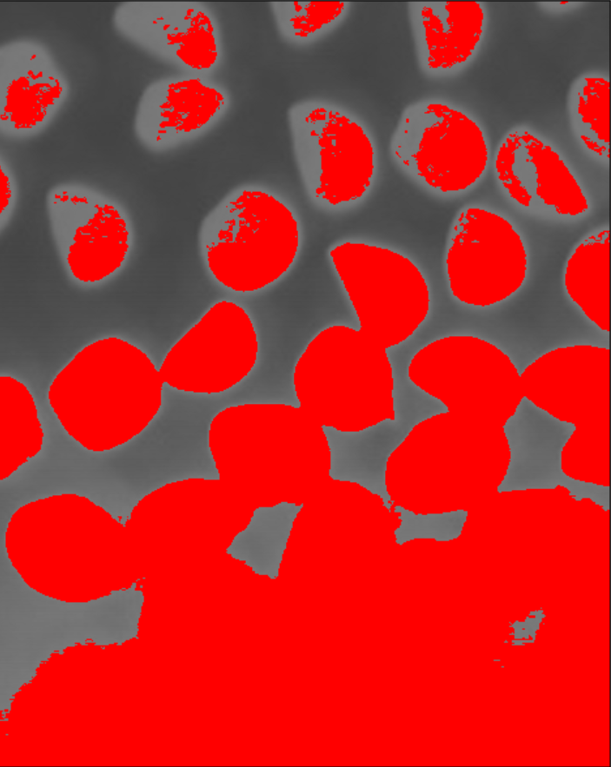
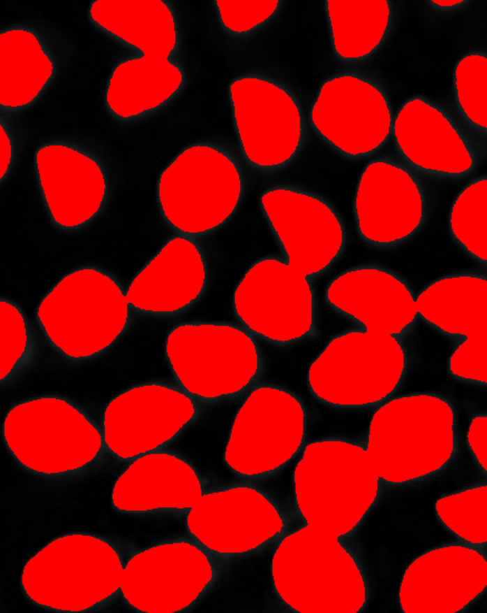
Top-hat transform による背景除去
元画像I
Erode(I)
Open(I)
=Dilate(Erode(I))
I - Open(I)
TopHat(I) = I - Open(I)
Openで消えた部分を強調
背景のShadeを消す効果がある
(暗い背景に有向)
BottomHat(I) = Close(I) - I
Openで消えた部分を強調
背景のShadeを消す効果がある
(明るい背景に有向)
Iを二値化
TopHat(I)を二値化

Slide 17

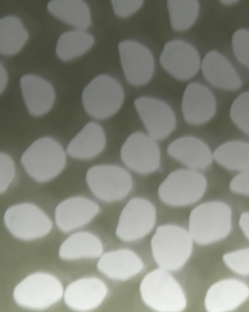
まとめ : Morphological operations
集合理論に基づく画像処理法
入力画像
Structure
Element
Dilate
Erode
Opening
Dilate(Erode(・))
Closing
Erode(Dilate(・))
TopHat
I - Dilate(Erode(I))

